Slide 1
ФГБУ "ФЦОМОФВ"
СОВЕЩАНИЕ-СЕМИНАР
Тема: «Мониторинг образовательных организаций, реализующих программы физкультурно-спортивной направленности»
13 мая 2022 г. 11:00
HTTPS://ЕИП-ФКИС.РФ

Slide 2
ФГБУ "ФЦОМОФВ"
В рамках Межотраслевой программы развития школьного спорта (п.5, п.9), плана основных мероприятий «Десятилетия детства» на период до 2027 года (п. 41), включает в себя проведение мониторинга образовательных организаций, реализующих программы физкультурно-спортивной направленности, а также в рамках реализации Федерального закона № 127 от 30.04.2021 г. «О внесении изменений в Федеральный закон «О физической культуре и спорте в Российской Федерации» и Федеральный закон «Об образовании в Российской Федерации»
О мониторинге
Формирование информационно-аналитических материалов об общеобразовательных организациях, организациях дополнительного образования, дошкольных образовательных организациях и организациях профессионального образования, реализующих дополнительные общеобразовательные программы в области ФКиС
Цель
мониторинга

Slide 3
ФГБУ "ФЦОМОФВ"
Мониторинг включает
в себя 2 направления:
Направление 1
Направление 2
Мониторинг общеобразовательных организаций, дошкольных образовательных организациях и организациях профессионального образования, реализующих дополнительные общеобразовательные программы в области физической культуры и спорта
Мониторинг организаций дополнительного образования (ДЮСШ, ДООЦ, ДЮКФП, иные организации дополнительного образования), реализующих дополнительные общеобразовательные программы в области физической культуры и спорта

Slide 4
Сроки предоставления отчетности
ФГБУ "ФЦОМОФВ"
До 6 июня 2022 г.
Заполнение форм мониторинга образовательными организациями
До 11 июня 2022 г.
Контроль (проверка) и утверждение форм отчетности образовательных организаций субъектом РФ и предоставление итогового отчета

Slide 5
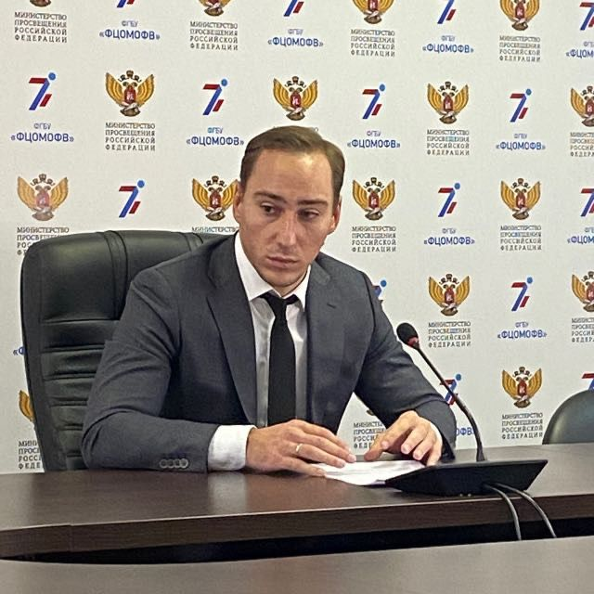
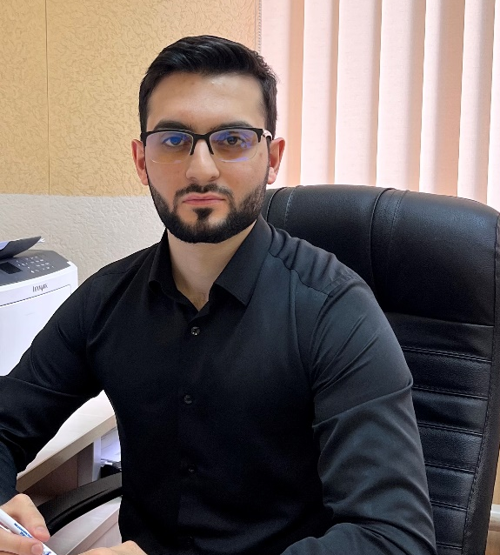
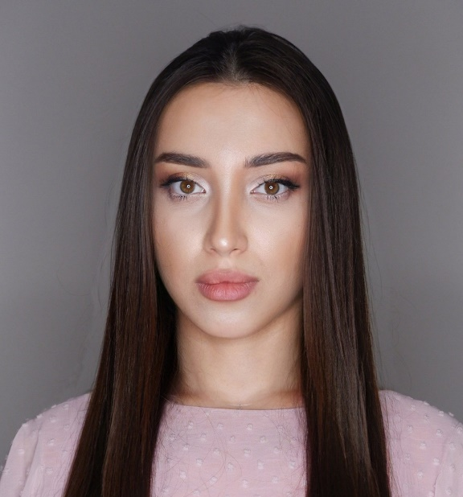
ФГБУ "ФЦОМОФВ"
Скрынников Богдан Александрович
Кураторы
Руководитель отдела мониторинга реализации проектов
Гойгов Рамазан Темурович
Специалист отдела мониторинга реализации проектов
Тема "Мониторинг образовательных организаций, реализующих программы физкультурно-спортивной направленности"
Даудова Дженнет Умалатовна
Специалист отдела мониторинга реализации проектов

